Slide 1
Projet 4A
4A SIR
Bryan Tene Zixiao Zhong
Yunqiao Zhang Tankeu Ivan

Slide 2
Boutique de jeux en ligne

Slide 3

Sommaire
Introduction
Cas d’utilisation
Diagramme UML&Sequentiel
Fonctions
Code réalisé
Conclusion

Slide 4



Introduction
Objectif :
Programmer une application web, permettre client à acheter jeux vidéo digitaux
Pourquoi choisir ce sujet:
Jeux vidéo devient de plus en plus important dans la vie divertissement
Fonctions principaux:
Acheter les jeux; Postuler commentaire après jouer; Panier du jeu;
Parcourir les enregistrements du jeu; Payment; liste de souhaits….
Ex: Steam Epic games

Slide 5
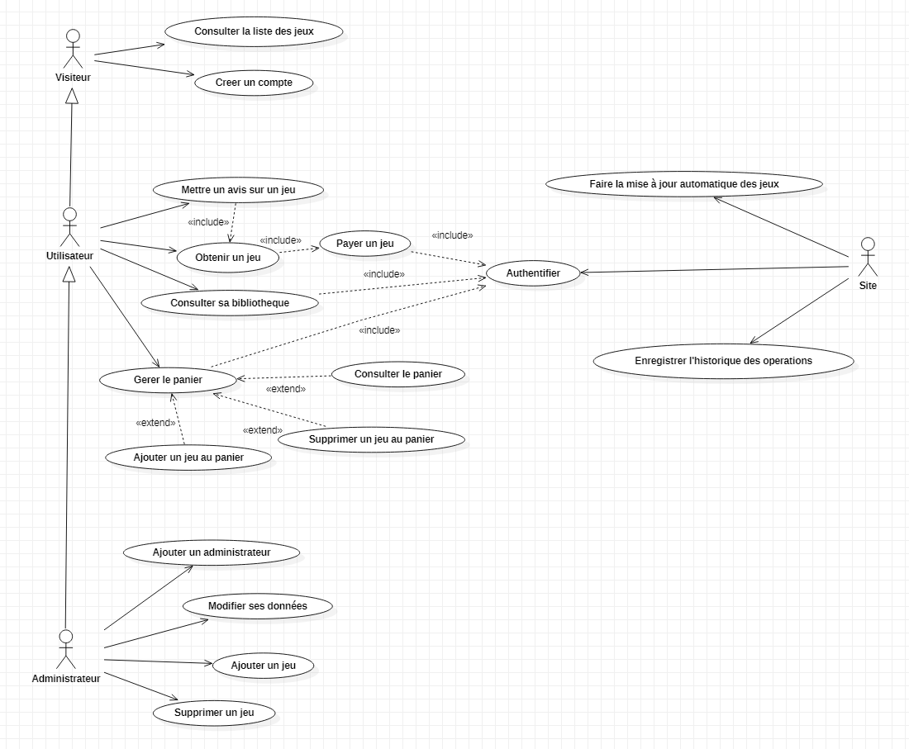
Cas d’utilisation
Visiteur
Utilisateur
Administrateur
Site

Slide 6
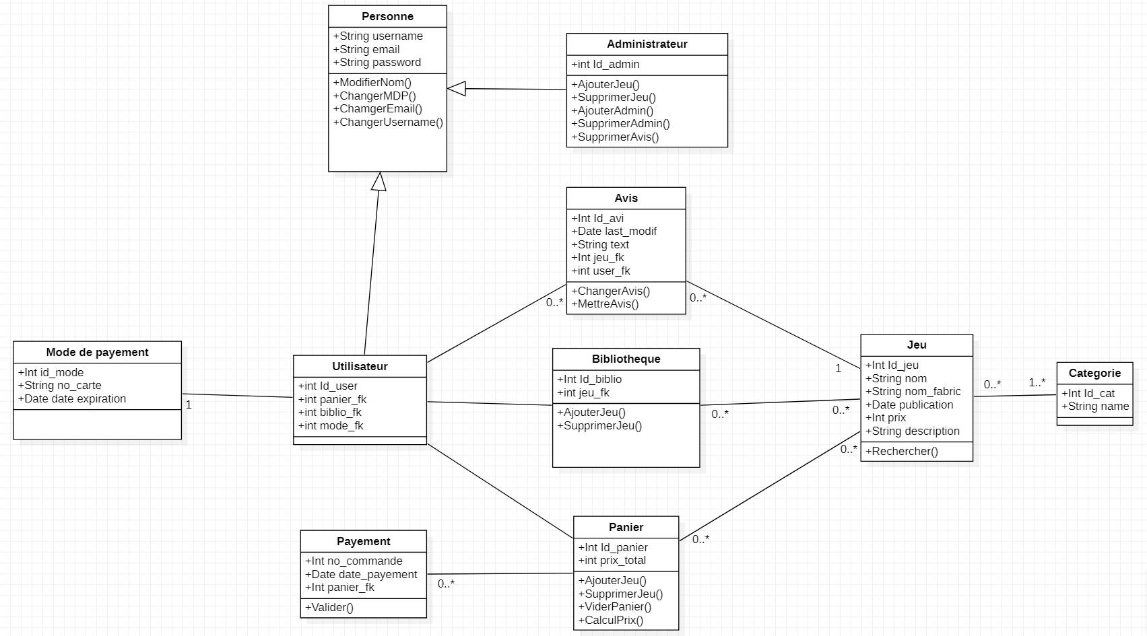
Diagramme UML

Slide 7
Diagramme Sequentiel

Slide 8

Fonctions(classes principaux)
Class personne:
Chaque client utilise email pour créer un compte, un username et password. Permettre clients à changer leur username, password et email.
Class Administrateur:
Génér le site, avec la capacité de supprimer un jeu ou avis.
Class Jeu
Enregistre les information du jeu, la date de vente, entreprise etc.
Class Panier
Ajouter ou supprimer un jeu, calculer le prix total automatiquement. Chaque panier a un id unique.
Class Avis
Enregistre les avis dans base de données, avec la date, username etc.

Slide 9

Fonctions(classes principaux)
Class Payment
Mode de payment: bancaire, paypal, visa. Demander le numéro de la carte, date expiration et code sécurite.
Class Categorie
Enregistre la categorie du jeu, ex. FPS, RPG etc.
Class Bibliotheque
Lister les jeux vidéo sur site.
Class Utilisateur
Enregistre les informations personnel du client. Chaque client a un id user unique,
un client a juste un painer, le id du panier est unique.

Slide 10
Code réalisé(jusque maintenant)

Slide 11
Conclusion

Slide 12
Merci pour votre attention

